Slide 1
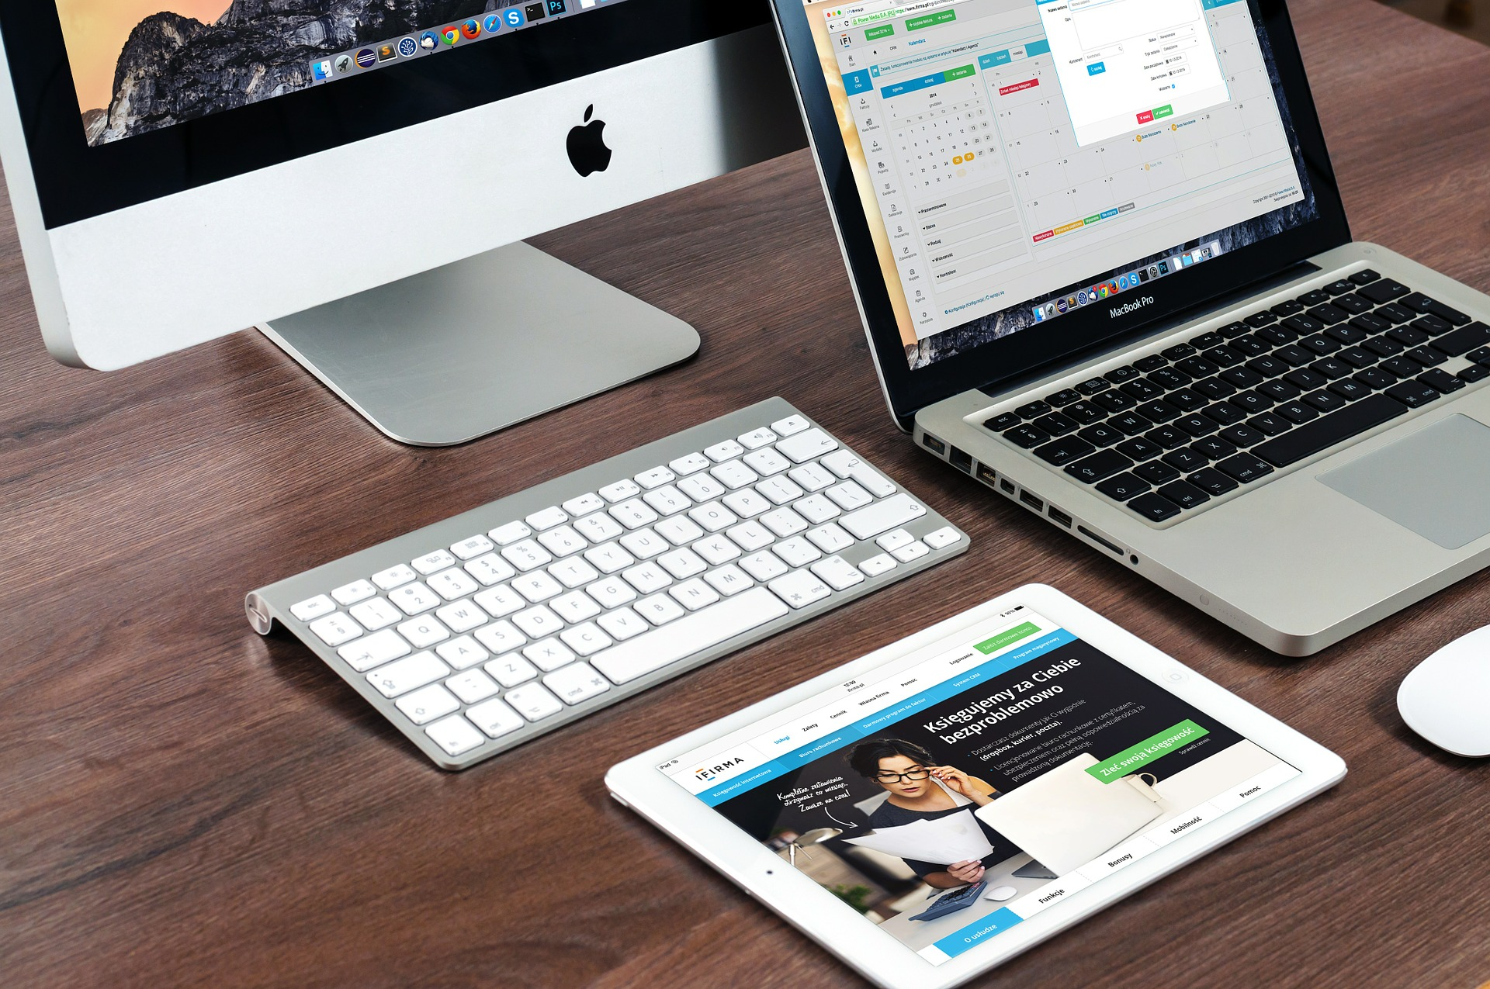
BLOGSPOT
START
Nguyễn Tiến Mai-B18DCCN390
Lò Văn Dự-B18DCCN117
Notes:
https://pixabay.com/en/macbook-apple-imac-computer-screen-606763/

Slide 2

1. Blogspot là gì ?
2. Tính Năng Và Ưu Điểm
NỘI DUNG
3. Hạn Chế
4. So sánh Blogspot và Wordpress
5. Cách Tạo Blogspot
Notes:
https://pixabay.com/en/chairs-conference-room-long-table-1840377

Slide 3
1. Blogspot là gì ?
Tên Khác: Blogger
Sản phẩm của Google cho phép tạo Blog miễn phí
Tên Miền: tenmien.blogspot.com

Slide 4
2. Tính năng và ưu điểm
Cung cấp đầy đủ các tính năng cơ bản cho một Blogger.
Có thể tích hợp nhiều tiện ích của Google
Cho phép lưu trữ và chia sẻ hình ảnh trên Blog.
Dễ dàng tạo tài khoản và một tài khoản có thể tạo 100 blog
Bảo mật tốt
SEO : Hỗ trợ tốt do là sản phẩm của google
Không cần mua hosting và phí duy trì hàng năm

Slide 5
3. Hạn chế
Tên miền dạng .blogspot.com hay bị chặn bởi các nhà mạng.
Cần kiến thức HTML/CSS nhất định để vận hành trơn tru
Phải tuân thủ các chính sách của Google.
Tiện ích hỗ trợ ít.

Slide 6
Blogspot nên được sử dụng trong trường hợp nào
Nên
Không nên
Làm blog các nhân
Làm trang tin tức, tạp chí,…
Làm website chia sẻ, thủ thuật
Sử dụng làm website vệ tinh trong SEO.
Làm website bán hàng
Làm website thương hiệu, công ty

Slide 7
4.So sánh Blogspot và Wordpress
Blogspot
Wordpress
Dễ sử dụng , cần biết html để chỉnh chủ đề
Miễn phí hoàn toàn
Khó nâng cấp , thêm tính năng
Bảo mật tốt do thuộc google
Dễ sử dụng , không cần biết code
Có cả bản miễn phí và trả phí
Cho phép thay đổi giao diện và chức năng với Theme và Plugin
Bảo mật tốt hay không phụ thuộc vào người sử dụng

Slide 8
5. Cách tạo Blogspot

Slide 9
Thanks for Watching

